Slide 1
Matrica
Проект по pygame

Slide 2
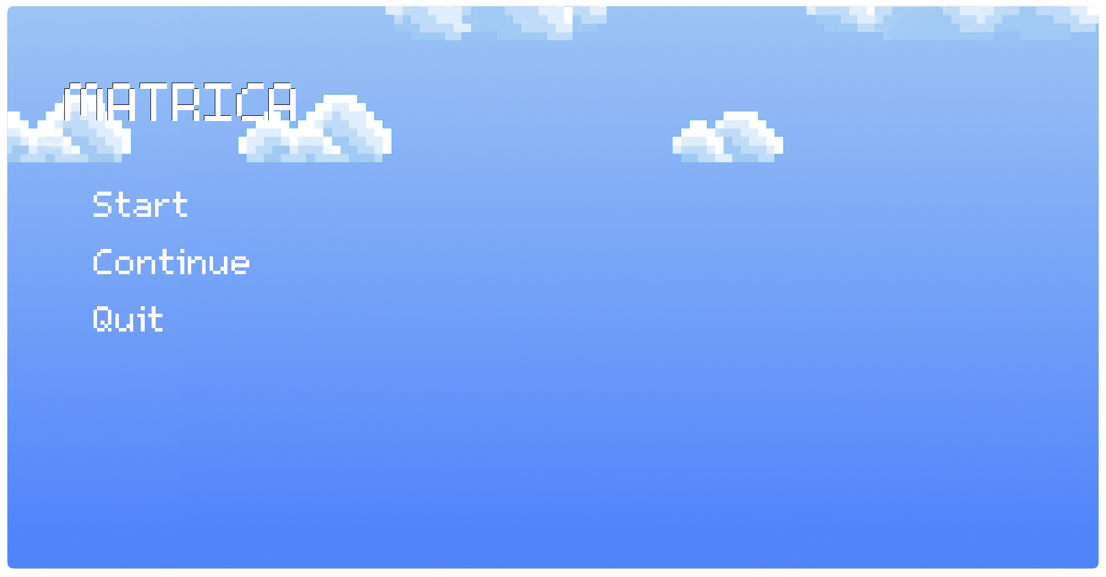
Реализация
В данном проекте были использованы:
Прямоугольники
Прямоугольники
Картинки
И Прямоугольники

Slide 3
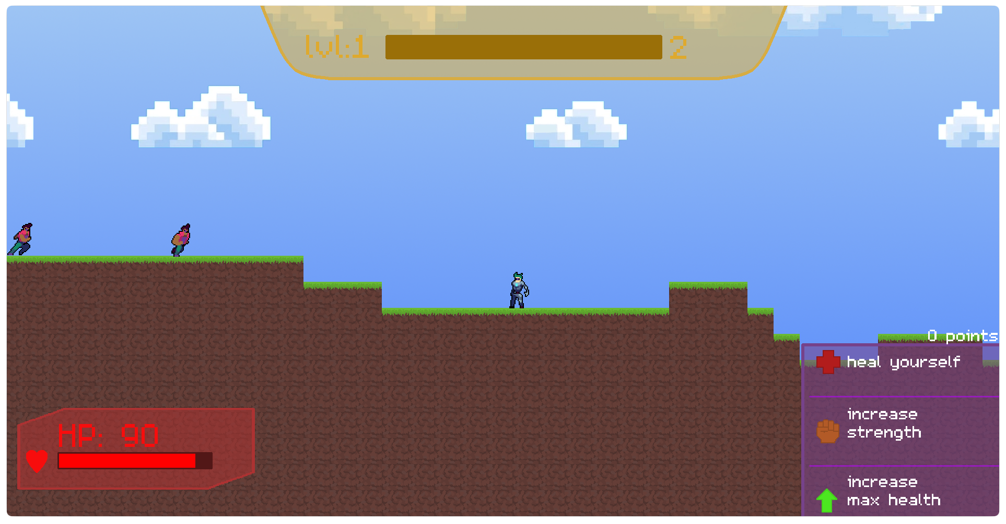
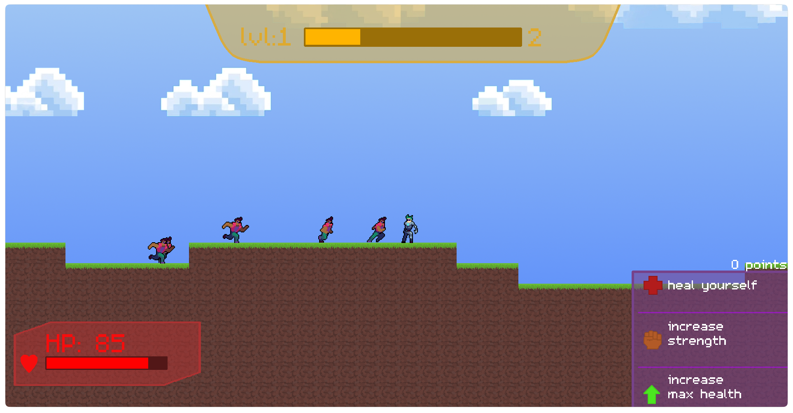
Pygame
Единственный внешний модуль в этой игре

